Slide 1
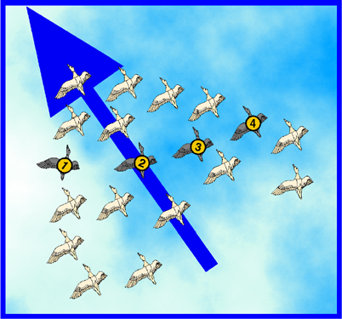
Thuật toán tối ưu bầy đàn (PSO) và ứng dụng xác định thông số bộ PID trong điều khiển tốc độ ĐCKĐB 3 pha
Hoàng Thị Thơm
Khoa Điện – Điện tử,
Đại học Nha Trang

Slide 2
Đặt vấn đề
Giả sử có một vấn đề cần tối ưu sau:
Tìm giá trị nhỏ nhất của hàm mục tiêu f₀(x), biết rằng các biến x thỏa mãn các điều kiện sau:
g_{i}(x)=0, for i=1,…,k
h_{j}(x)<=0, for j=1,…,m
LB <= x <= UB
Notes:
LB ∈ R^{n} and UB ∈ R^{n} are the lower and upper bounds on x ∈ R^{n}
x ∈ R^{n} is know as the optimization variable
f0 : R^{n} → R is known as the objective function or cost function

Slide 3
Đặt vấn đề
Các phương pháp tối ưu:
Quy hoạch tuyến tính
Quy hoạch không tuyến tính
Quy hoạch động
Giải thuật di truyền

Slide 4
Nội dung
Giới thiệu chung về thuật toán tối ưu bầy đàn
  Khái niệm cơ bản
  Thuật toán
Ứng dụng xác định thông số bộ PID trong điều khiển tốc độ động cơ KĐB ba pha.

Slide 5


Giới thiệu về PSO: Khái niệm
Được phát triển bởi Dr.Eberhart và Dr.Kennedy (1995), phỏng theo hành vi của các bầy chim hay các đàn cá trong quá trình tìm kiếm thức ăn.

Slide 6
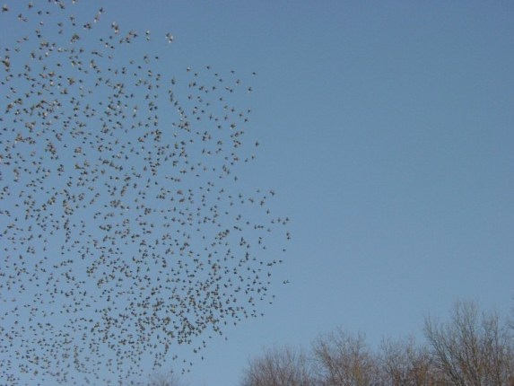
Giới thiệu về PSO: Khái niệm
PSO là một kỹ thuật tối ưu hóa ngẫu nhiên dựa trên một quần thể và sau đó tìm nghiệm tối ưu bằng cách cập nhật các thế hệ.
Mỗi cá thể trong quần thể điều chỉnh hướng bay theo vị trí tốt nhất của nó và của cá thể trong quần thể tính tới thời điểm hiện tại

Slide 7
Giới thiệu về PSO: Khái niệm
Quá trình cập nhật các particles:
i= 1,2,…,m; j=1,2,…,d n: số lượng bầy đàn d: kích thước quần thể k: số lần lặp lại X_{i,j}^{k} : vị trí của phần tử thứ i ở lần lặp thứ k | V_{i,j}^{k} : vận tốc của phần tử thứ i ở lần lặp thứ k w: hệ số trọng lượng quán tính c_{1,} c₂: hệ số gia tốc r₁, r₂: số ngẫu nhiên
Notes:
The index i varies from 1 to N whereas the index j varies from 1 to D
c1, c2 : The balance factors between the effect of self-knowledge and social knowledge in moving the particle towards the target. Usually, the value 2 is suggested for both factors in the literature)
r1, r2: random numbers between 0 and 1, and different at each iteration
w : Inertia weight
Pbest_{i,j} represents personal best j^{th} component of i^{th} individual
Gbest_{i,j} : epresents j^{th} component of the best individual of population up to iteration k.
V_{i,j}: The velocity of ith particle in jth dimension
X_{i,j} : The position of jth particle in jth dimension

Slide 8
Giới thiệu về PSO: Khái niệm
  Giá trị Pbest và Gbest của mỗi cá thể được cập nhật:
  Tại vòng lặp thứ k:
  If f (X_{p}^{k+1}) < f (Pbest_{p}^{k}) then Pbest_{p}^{k+1} = X_{p}^{k+1}
  else Pbest_{p}^{k+1} = Pbest_{p}^{k}
  If f (X_{p}^{k+1}) < f (Gbest^{k}) then Gbest^{k} = X_{p}^{k+1}
  else Gbest^{k+1} = Gbest^{k}
Notes:
f(X_{i}^{k}) gives the value of ﬁtness function corresponding to position of i^{th} particle
Pbest^{k}_{i} is personal best position of i^{th} particle up to iteration k
Gbest^{k} is the position of global best particle upto iteration k

Slide 9
Giới thiệu về PSO:
Giải thuật
PID-PSO: Cấu trúc
Notes:
f(X_{i}^{k}) gives the value of ﬁtness function corresponding to position of i^{th} particle
Pbest^{k}_{i} is personal best position of i^{th} particle up to iteration k
Gbest^{k} is the position of global best particle upto iteration k

Slide 10
PID-PSO: Bộ PID
=> chọn lựa giá trị {K_{p}, K_{d}, K_{i}} thỏa mãn các yêu cầu về chất lượng điều khiển.
- Các pp chỉnh định thông số của bộ PID: Chỉnh định bằng tay, phương pháp Ziegler-Nichols, chỉnh định dùng phần mềm, Cohen-coon.

Slide 11
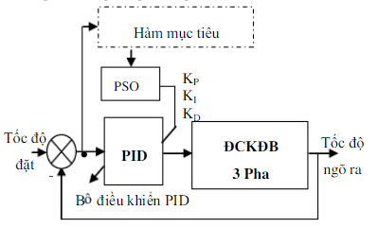
PID-PSO: Cấu trúc
e(t)
Hình 4: Cấu trúc bộ điều khiển PID-PSO

Slide 12
PID-PSO: Hàm mục tiêu
Tìm giá trị {K_{p}, K_{d}, K_{i}} để:
min{J_{i(i=1,3)}}
Thỏa mãn:

Slide 13
PID-PSO:
Giải thuật

Slide 14
PID-PSO: Giải thuật
Step 1: Khởi tạo giá trị vị trí và vận tốc cho mỗi cá thể i trong quần thể.
Step 2: Chạy mô hình
Step 3: Cập nhật lại giá trị vận tốc và vị trí của từng cá thể.
Step 4: Cập nhật giá trị P_{best} và G_{best} cho từng cá thể
Step 5: Lặp lại bước 2 cho đến khi đủ số lần lặp

Slide 15
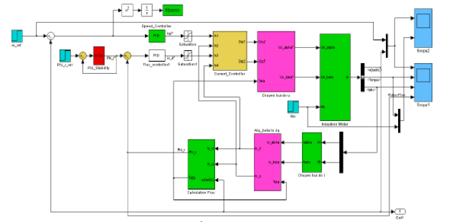
PID-PSO: Kết quả
Thông số động cơ
Sơ đồ mô phỏng
Hình 5: Sơ đồ mô phỏng

Slide 16
PID-PSO: Kết quả
- Tham số bộ điểu khiển PID:
- Đáp ứng tốc độ ĐC
PP | K_{p} | K_{i} | K_{d}
PID-ZN | 0.187 | 1.484 | 0.090
PID-PSO | 8.848 | 0.417 | 3.593
PP | Độ vot lố (%) | Thời gian xl (s) | Sai số
PID-ZN | 10.42 | 0.42 | 0.14
PID-PSO | 0.68 | 0.02 | 0.55

Slide 17
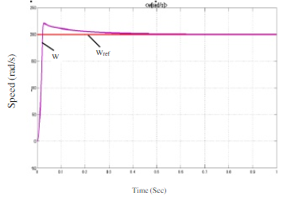
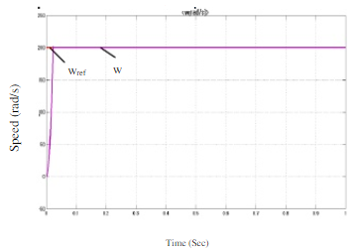
PID-PSO: Kết quả
1. Động cơ khởi động không tải
Hình 6: Dạng sóng đáp ứng tốc độ ĐC
a) PID-ZN b) PID-PSO

Slide 18
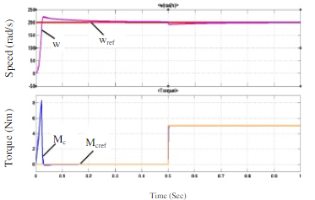
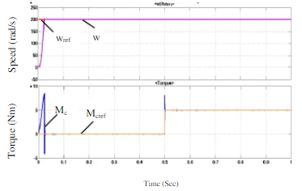
PID-PSO: Kết quả
2. Động cơ khởi động không tải, sau đó đóng tải
Hình 7: Dạng sóng đáp ứng tốc độ và mô men của ĐC
a) PID-ZN b) PID-PSO

Slide 19
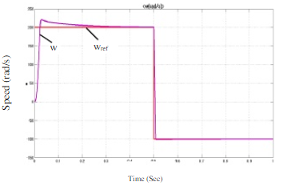
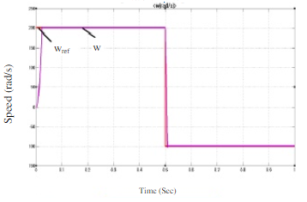
PID-PSO: Kết quả
2. Động cơ khởi động không tải, sau đó đảo chiều
Hình 8: Dạng sóng đáp ứng tốc độ của ĐC
a) PID-ZN b) PID-PSO

Slide 20
Kết luận
Thời gian đáp ứng tốc độ và thời gian xác lậpnhanh khoảng 0.02s, độ vọt lố nhỏ 0.68%
Ở những thời điểm thay đổi tải, độ vọt lố cũng như độ sụtdốc ở các đại lượng là không đáng kể.
Động cơ có thể hđ ở nhiều dải tốc độ khác nhau
Điều khiển chính xác tốc độ động cơ với sai số nhỏ 0.11 (0.05%)

Slide 21
Tham khảo
1. Nguyễn Phùng Quang, Truyền Động Điện Thông Minh, Nhà xuất bản khoa học và kỹ thuật 2006.
2. Ming-Yuan Cho, Hoang Thi Thom*, Feature Selection and Parameters Optimization of SVM using Particle Swarm Optimization for Fault Classification in Power Distribution Systems, Computational Intelligence and Neuroscience, Vol. 2017.
3. Ayman Saber Elwer, A Novel Technique for Tuning PI-controllers in Induction Motor Drive Systems for Electric Vehicle Applications, Journal of Power Electronics, Vol. 6, No. 4 2006.
4. Chao Ou, Weixing Lin, Comparison between PSO and GA for Parameters Optimization of PID Controller, University of Ning Bo, pp. 2471-2475

Slide 22

Thuật toán bầy đàn
?

